Slide 1
Урок на тему: «визуализация элементарных функций на уроках математике в школе»
Выполнила: Егорова Полина.

Slide 2
Функция и график функции
Изучение функции начинается в 7 классе средней школы. Рассматриваются различные классы функций: начинают с простейших линейных функций, затем следуют степенные и функции обратной пропорциональности. В старших классах вводятся понятия дробно-линейной, логарифмической, показательной и тригонометрических функций.

Slide 3
оПРЕДЕЛЕНИЯ
Функция — это взаимосвязь между величинами, то есть зависимость одной переменной величины от другой.
Графиком функции называется множество всех точек координатной плоскости, абсциссы которых равны значениям аргумента, а ординаты – соответствующим значениям функции.

Slide 4
Программа Graph
Практически любую математическую функцию можно визуализировать в виде графика. Для того чтобы помочь людям, столкнувшимся с определенными трудностями при их построении, было разработано огромное количество самых разнообразных программ. Мы рассмотрим одну из таких программ под названием Graph.
Graph - программа с открытым кодом, предназначенная для построения математических графиков. Она была создана в Дании в 2001 году. С тех пор она существенно усовершенствована и продолжает совершенствоваться. Есть подробное описание на английском языке и краткое на русском. Программа работает под управлением операционной системы Windows.

Slide 5
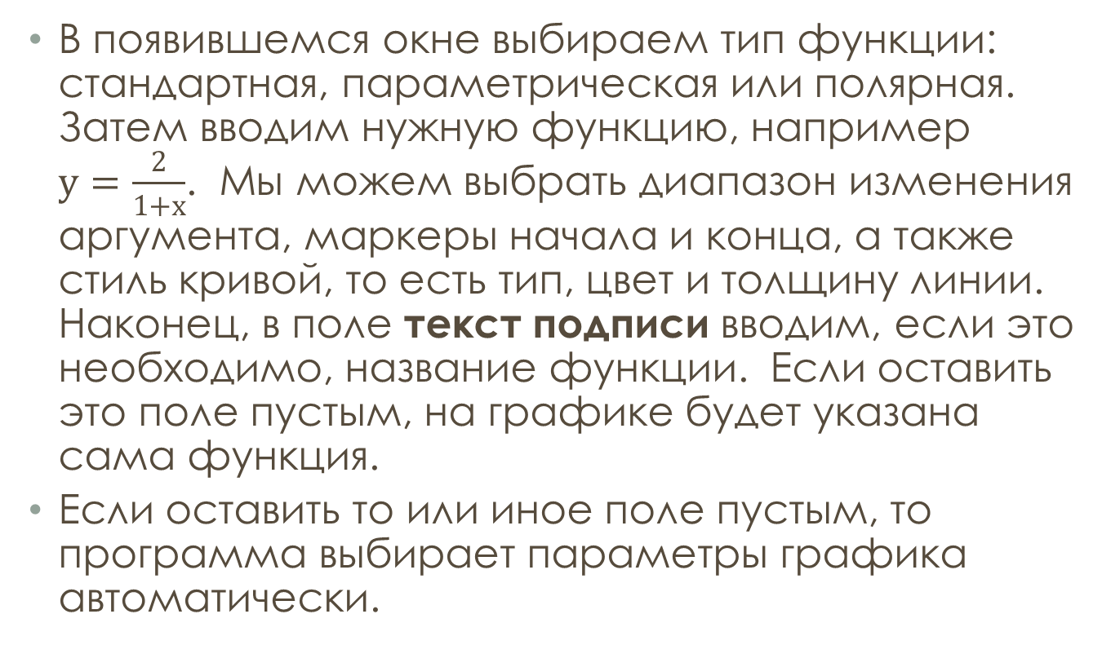
На основе этих описаний я составила подробную инструкцию по работе с этой программой.
В появившемся окне выбираем тип функции: стандартная, параметрическая или полярная. Затем вводим нужную функцию, например $у=\frac{2}{1+х}$. Мы можем выбрать диапазон изменения аргумента, маркеры начала и конца, а также стиль кривой, то есть тип, цвет и толщину линии. Наконец, в поле текст подписи вводим, если это необходимо, название функции. Если оставить это поле пустым, на графике будет указана сама функция.
Если оставить то или иное поле пустым, то программа выбирает параметры графика автоматически.

Slide 6
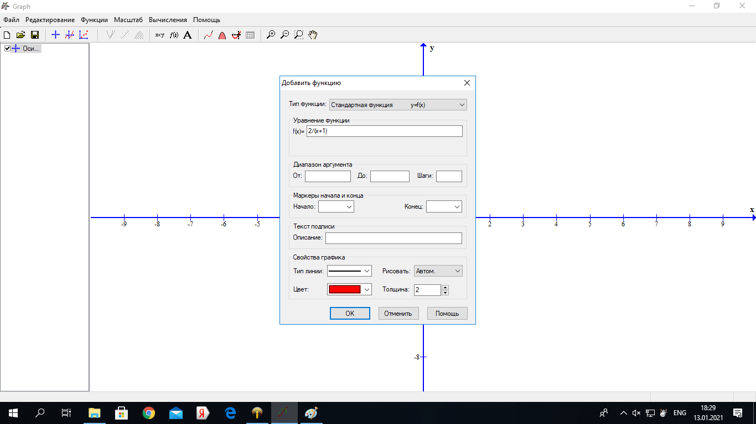

Slide 7
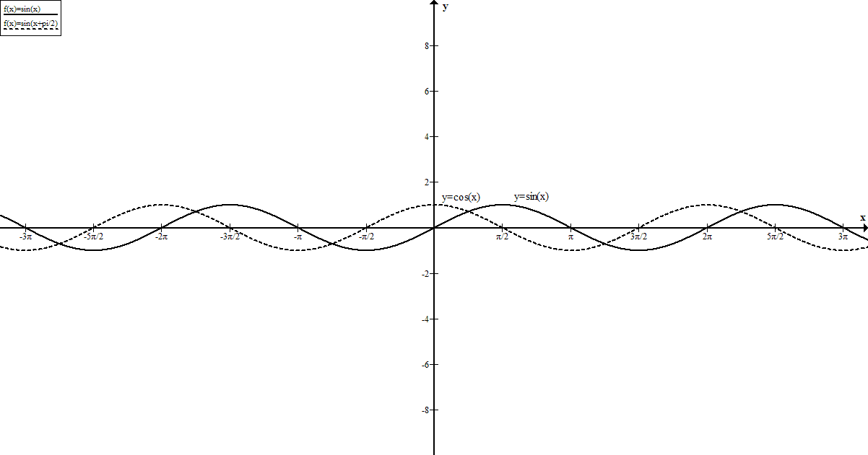

Примеры:
$$y=\sin\left(x+π/2\right)=\cos{x}$$

Slide 8
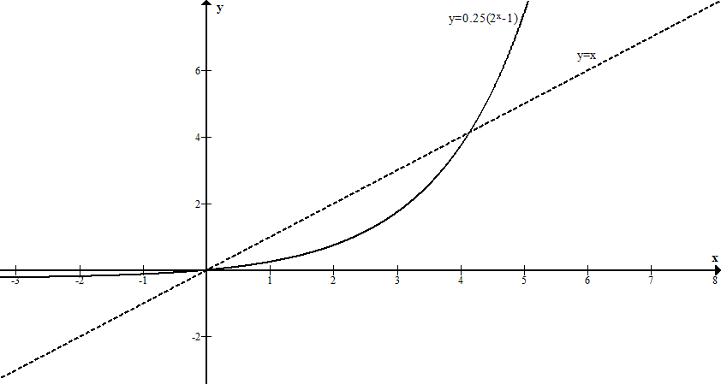

$y=0.25∙(2^{x}−1)$

Slide 9
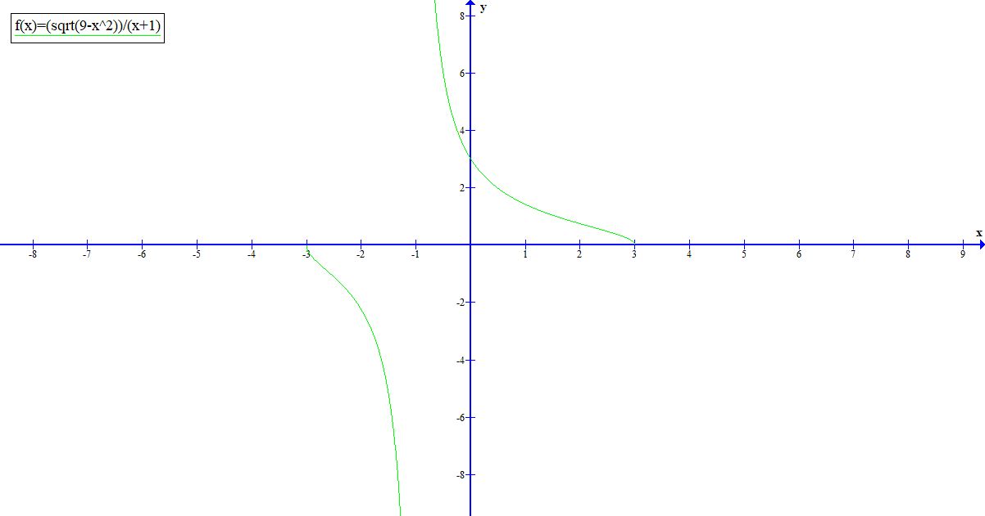

у =$\frac{\sqrt{9−x^{2}}}{1+x}$

